Slide 1
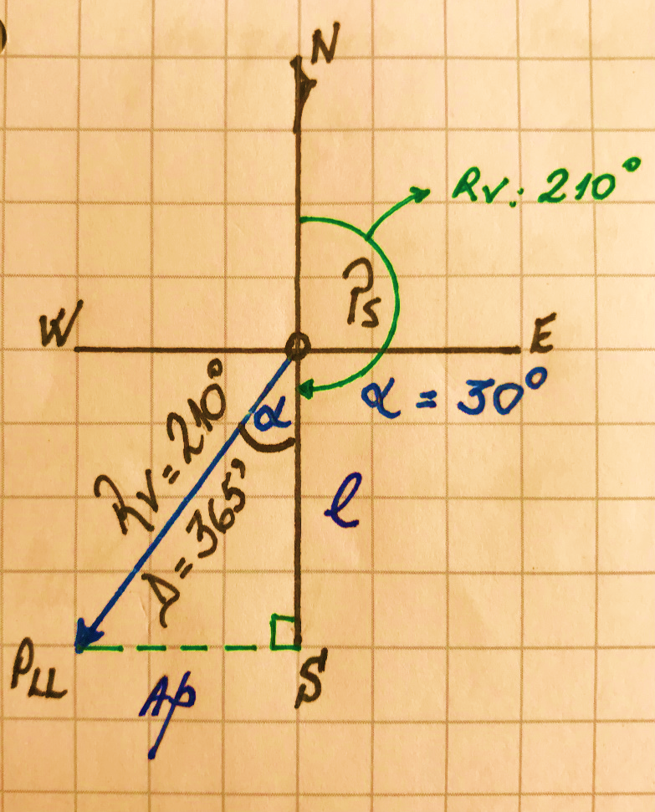
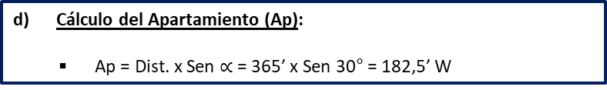
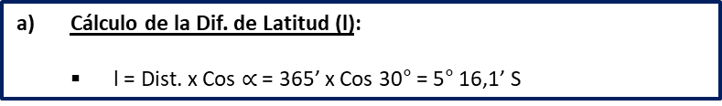
EJERCICIOS NAVEGACIÓN DE ESTIMA
CASO N° 1: “Cálculo del Pto. de Llegada”
Usted se encuentra navegando en L= 21° 17,0’ S y G= 078° 25,0’ W. Después de navegar 365 Mn con Rumbo Verdadero 210°, su Comandante le pregunta por la posición estimada de llegada (Pll).
Cálculo de la Dif. de Latitud (l):
l = Dist. x Cos $∝$ = 365’ x Cos 30° = 5° 16,1’ S
Cálculo de la Latitud de Llegada (Lll):
Lll = Ls + l = 21° 17,0’ S + 5° 16,1’ S = 26° 33,1’ S
Cálculo de la Latitud Media (LM):
LM = (Ls + Lll)/2 = (21° 17,0’ S + 26° 33,1’ S)/2
LM = 23° 55,0’ S
Cálculo del Apartamiento (Ap):
Ap = Dist. x Sen $∝$ = 365’ x Sen 30° = 182,5’ W
Cálculo de la Dif. de Longitud (g):
g = Ap x Sec LM = 182,5’ x Sec (23° 55’) = 199,6’ W
g = 199,6’ W = 3° 19,6’ W
Lll = 26° 33,1’ S
Gll = 081° 44,6’ W
Cálculo de la Longitud de Llegada (Gll):
Gll = Gs + g = 078° 25,0’ W + 3° 19,6’ W = 081° 44,6’ W
Pll =

Slide 2
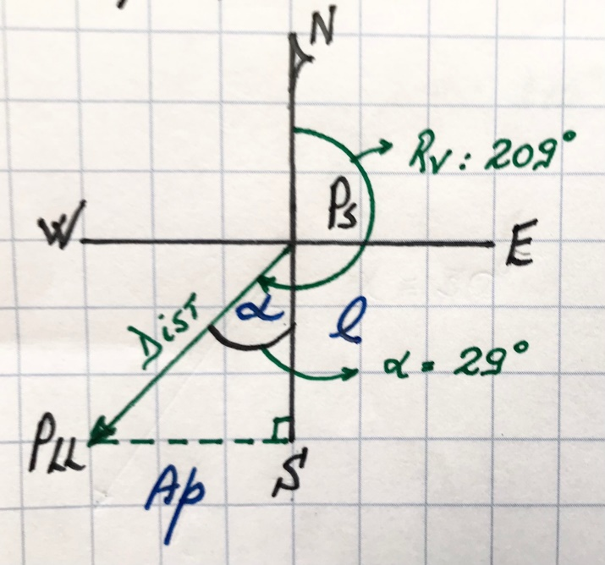
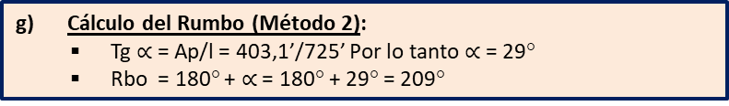
EJERCICIOS NAVEGACIÓN DE ESTIMA
CASO N° 2: “Calcular Rumbo y Distancia”
Son las 10:30 Hrs. del 25 de marzo y usted se encuentra patrullando en L = 35° 40,0’ S y G= 078° 25,0’ W. Tiene que dirigirse a socorrer a un pesquero que solicitó ayuda en L = 47° 45,0’ S y G= 087° 25,0’ W. Su Speed Of Advance (SOA) es de 15 nudos. Se le pide Calcular Rumbo a adoptar y ETA al pesquero.
Cálculo de la Dif. de Latitud (l):
l = Lll – Ls = 47° 45,0’ S – 35° 40,0’ S = 12° 05’ S = 725’ S
Cálculo de la Latitud Media (LM):
LM = (Ls + Lll)/2 = (47° 45,0’ S + 35° 40,0’ S )/2
LM = 41° 42,5’ S
Cálculo de la Dif. de Longitud (g):
g = Gll – Gs = 087° 25,0’ W – 078° 25’ W = 9° W = 540’ W
Cálculo del Apartamiento (Ap):
Ap = g x Cos LM = 540’ x Cos (41° 42,5’) = 403,1’ W
Cálculo de la Distancia navegada:
Dist² = l² + Ap² = √ (725’)² + (403,1’)² = 829,5 Mn
Cálculo del ETA:
Tpo = (Dist/SOA) = (829,5’/15) = 55,3 horas
Tpo = 2 D 7 H 18 M
ETA = 25 marzo 10 H 30 M + 2 D 7 H 18 M
ETA = 27 marzo 17 H 48 M
Cálculo del Rumbo (Método 1):
Rbo = 2 x arcTg [Ap/(l + Dist)] = 2 x arcTg (403,1/1554,5) = 209°
Cálculo del Rumbo (Método 2):
Tg $∝$ = Ap/l = 403,1’/725’ Por lo tanto $∝$= 29°
Rbo = 180° + $∝$ = 180° + 29° = 209°

